Slide 1
Mooiland in Oss
introductiebijeenkomst Wijk- en Dorpsraden gemeente Oss
donderdag 5 februari 2015

Slide 2
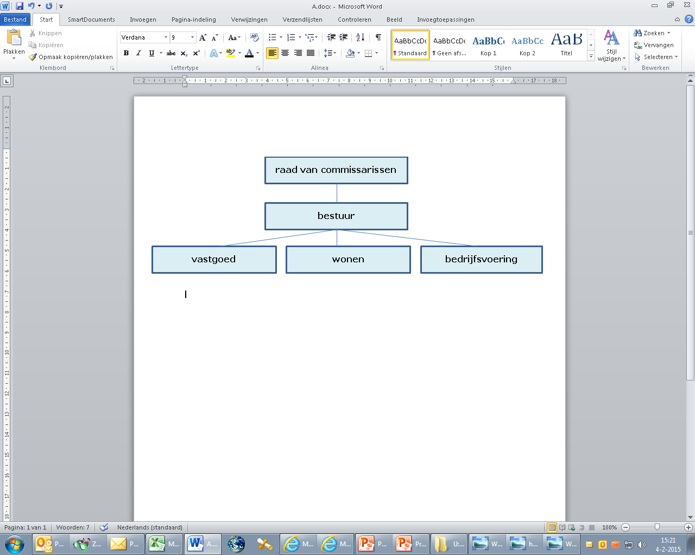
Organigram Mooiland

Slide 3
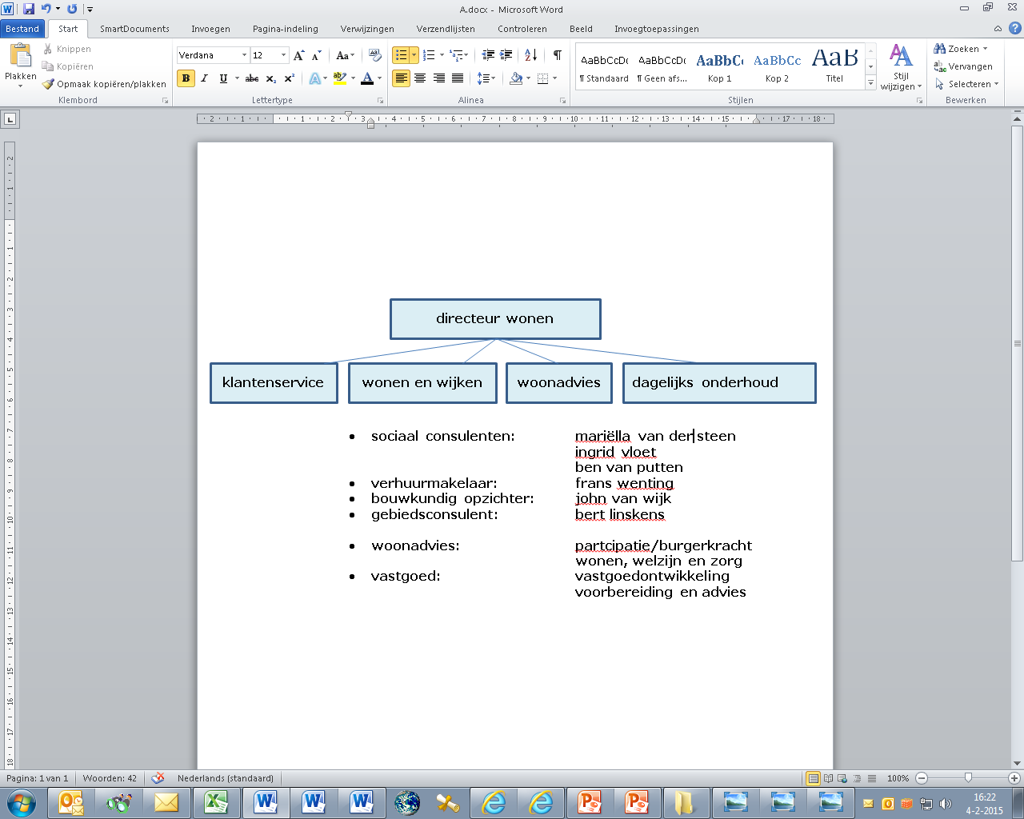
Organigram Wonen

Slide 4
Betrokken in de kernen
Mooiland kent een structuur van lokale bewonersraden (ook in minder formele vormen) en een overkoepelende huurdersorganisatie (de Koepel)
Denken na over een nieuw participatiebeleid met inschakeling van actieve bewoners (kan ook ongeorganiseerd) bijvoorbeeld via workshops/klantenpanels over:
kwaliteit van de dienstverlening
communicatie huurders
Actieve bewoners kunnen ook gekoppeld zijn aan de bestaande structuur van dorps- en wijkraden en in die zin een rol vervullen

Slide 5
Mooiland en gemeente Oss
Samenwerking en afstemming op verschillende terreinen van wonen, bouwen en beheren
Gezamenlijke voorbereiding prestatieafspraken (samen met Brabant Wonen en gemeente Oss):
Portfoliostrategie (vraag- en aanbod)
Betaalbaarheid en woonlasten
Leefbaarheid en burgerkracht
Wonen, welzijn en zorg
Huisvesting van (bijzondere) doelgroepen
Sociaal beleid
Concept Manifest wordt getoetst bij huurders

